Slide 2
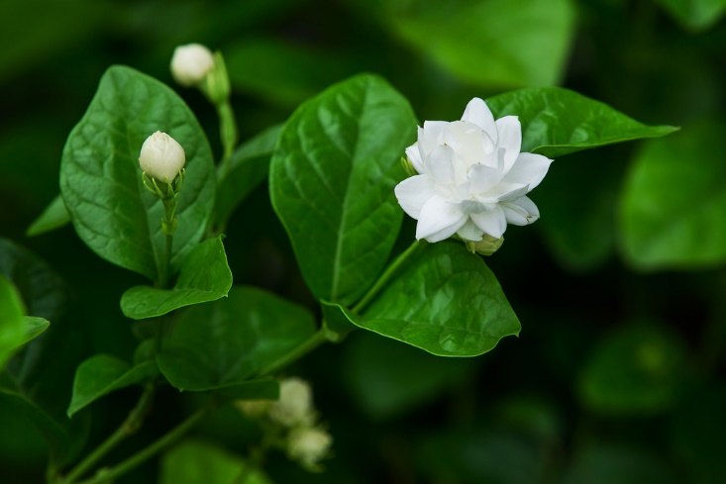
আজকের ক্লাসে সবাইকে স্বাগতম

Slide 3
শিক্ষক পরিচিতি
পাঠ পরিচিতি
শ্রেণি- ৯ম
বিষয়- গণিত
অধ্যায়- ষষ্ঠ (রেখা, কোণ ও ত্রিভুজ)
সময়- ৫০মিনিট
তারিখ- 25/01/২০20 খ্রিঃ
মোঃ আনোয়ার হোসেন
সহকারী শিক্ষক
ছাতক জালালিয়া ফাযিল মাদ্রাসা
ছাতক,সুনামগঞ্জ।
মোবাইল-০১৭২৭ ২৩৭০৬৬
E-mail- info.anowarmp@gmail.com

Slide 4
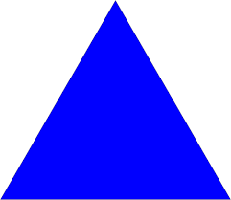
এসো আমরা কয়েকটি ছবি দেখি
প্রশ্নঃ বলতো এই ছবিগুলোতে কিসের ছবি?
উত্তরঃ ত্রিভুজের।
ধন্যবাদ তোমাদের উত্তর সঠিক হয়েছে।

Slide 5
তাহলে আজকের পাঠের বিষয়
ত্রিভুজ সংক্রান্ত উপপাদ্য

Slide 6
শিখনফল
এই পাঠ শেষে শিক্ষার্থীরা
১। ত্রিভুজ সংক্রান্ত উপপাদ্য প্রমাণ করতে পারবে।
২। ত্রিভুজ সংক্রান্ত উপপাদ্য প্রয়োগ করে সমস্যা সমাধান করতে পারবে।

Slide 7
পাঠ উপস্থাপন
চল বোর্ডে বিষয়টি চিত্রসহ দেখি

Slide 8
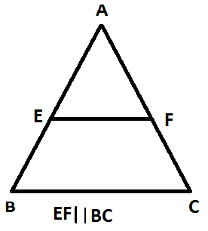
একক কাজ
প্রশ্নঃ E ও F যথাক্রমে AB ও AC এর মধ্যবিন্দু এবং EF = 2 cm হলে, BC = ?
একক কাজের সমাধানঃ
দেওয়া আছে,
E ও F যথাক্রমে AB ও AC এর মধ্যবিন্দু এবং EF = 2 cm
যেহেতু EF‖BC
$∴EF= \frac{1}{2}BC$
বা, $BC=2EF$
বা, $BC=2×2 cm=4cm$

Slide 9
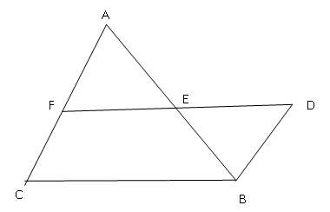
এসো আমরা এখন উপপাদ্যটি প্রমাণ করি।
সমাধানঃ
মনে করি, ABC একটি ত্রিভুজ। তার AB ও AC বাহুর মধ্যবিন্দু যথাক্রমে E ও Fএবং এর সংযোগ রেখা EF.
প্রমাণ করতে হবে যে, EF$\left\|BC\right.$ এবং EF = $\frac{1}{2}$ BC.
অঙ্কণঃ FE কে D পর্যন্ত বর্ধিত করি যেন FE = ED হয়। B,D যোগ করি।

Slide 10
প্রমাণঃ ΔAEF ও ΔBDE এর মধ্যে
AE = BE [যেহেতু E, AB এর মধ্যবিন্দু], EF = DE [অঙ্কণ অনুসারে]
অন্তর্ভূক্ত∠AEF = অন্তর্ভূক্ত∠BED [বিপ্রতীপ কোণ]
∴ΔAEF ≅ ΔBDE
AF = BD, ∠AFE = ∠BDE এবং ∠EAF = ∠EBD
যেহেতু AF ও BD এর ছেদ ক FD এবং ∠AFE = ∠BDE
AF $\left\|BD\right.$
বা, AC$\left\|BD\right.$
বা, FC$\left\|BD\right.$
যেহেতু AC এর মধ্যবিন্দু F
FC = AF

Slide 11
বা, FC = BD [যেহেতু AF = BD]
এখন BDFC ক্ষেত্রে FC$\left\|BD\right.$ এবং FC = BD
সুতরাং BDFC একটি সামান্তরিক।
∴DF$\left\|BC\right.$ এবং DF = BC
বা, EF$\left\|BC\right.$
এখন, EF = $\frac{1}{2}$DF = $\frac{1}{2}$BC [যেহেতু DF = BC]
সুতরাং EF$\left\|BC\right.$ এবং EF = $\frac{1}{2}$ BC.$∎$

Slide 12
দলীয় কাজ
প্রশ্নঃ E, AB এর মধ্যবিন্দু হলে, প্রমাণ কর যে, F, AC এর মধ্যবিন্দু।

Slide 13
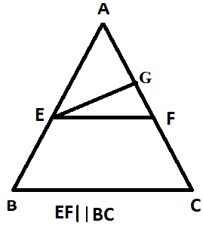
মনে করি, $∆ABC$ এর $EF\left\|BC\right. এবং \text{E}\text{, }\text{AB} \text{এর মধ্যবিন্দু }\text{।}$
$$\text{প্রমাণ কর যে}\text{, }\text{F}\text{,} \text{AC} \text{এর মধ্যবিন্দু।}$$
ধরি, $\text{F}\text{,} \text{AC} \text{এর মধ্যবিন্দু}$ নয়।
তাহলে মনে করি, $\text{G}\text{,} \text{AC} \text{এর মধ্যবিন্দু}$।
এখন, E ও G যথক্রমে $\text{AB}$ ও $\text{AC}$ এর মধ্যবিন্দু বলে
$$EG\left\|BC\right.$$
কিন্তু দেওয়া আছে,
$$EF\left\|BC\right.$$
$$∴EG\left\|EF\right.$$
কিন্তু ইহা অসম্ভব।
$∴G \text{ও} \text{F}$ আলাদা বিন্দু হতে পারে না।
$∴$ $\text{F}\text{,} \text{AC} \text{এর মধ্যবিন্দু।}$ $∎$

Slide 14
মূল্যায়ন
প্রশ্ন-1. তিনটি বাহুর দৈর্ঘ্য সে.মি. এ দেওয়া আছে। কোনটি দ্বারা ত্রিভুজ অঙ্কণ সম্ভব?
বৃত্তে ক্লিক করি
ক. 1, 2, 3
খ. $2, 3, 6$
গ. 4, 5, 6
ঘ. 3, 6, 9

Slide 15
মূল্যায়ন
প্রশ্ন-2. $AE=BE=AF=CF=2 cm, BC=4 cm$ হলে –
$i.$ $EF=2 cm$
$ii.$ $ A= {60}^{0}$
$iii.$ $ADBC$ হলে $BD=2 cm$
নিচের কোনটি সঠিক?
বৃত্তে ক্লিক করি
ক. i ও ii
খ. ii ও iii
গ. i ও iii
ঘ. i, ii ও iii

Slide 16
মূল্যায়ন
প্রশ্ন-৩. একটি ত্রিভুজের বহিঃস্থ কোণ ${120}^{0}$ এবং একটি অন্তঃস্থ বিপরীত কোণ ${60}^{0}$ হলে, ত্রিভুজটি কীরূপ?
বৃত্তে ক্লিক করি
ক. সমবাহু
খ. বিষমবাহু
গ. সমদ্বিবাহু
ঘ. সমকোণী

Slide 17
বাড়ির কাজঃ-
$∆ABC$ এর $AB$ ও $AC$ বাহুর মধ্যবিন্দু যথাক্রমে D ও $E$
ক) উপরোক্ত তথ্যের আলোকে $∆ABC$ এর চিত্র অঙ্কণ করে D ও $E$ যোগ কর।
খ) প্রমাণ কর যে, $DE‖BC$ এবং $DE= \frac{1}{2}BC$
গ) উক্ত ত্রিভুজের $B= {90}^{0}$ হলে, প্রমাণ কর যে, $BE= \frac{1}{2}AC$

Slide 18
ধন্যবাদ

